Slide 1
Multithreading C++11-ын үндэс
F.CS306 ПАРАЛЛЕЛ ПРОГРАММЧЛАЛ
Г.ГАНБАТ
ganbatg@must.edu.mn

Slide 2
Хичээлийн агуулга
C++ хэлний орчин үеийн C++11 болон C++14 хувилбараар multithread-тэй прорам бичиж сурах
Multithreading ба Multiprocessing
Thread хуулах, Thread-үүд нэгтэх
Thread-үүдийг зогсооход анхаарах зүйлс
Буцаах утгыг удирдах

Slide 3
Multithreading ба Multiprocessing
Multithreading: Ашиглагдаагүй нөөцийг сул зогсохоос зайлсхийх зорилгоор нэг эсвэл олон цөмийн кэш, RAM зэрэг техник хангамжийн нөөцийг хамтран эзэмших.
Multiprocessing: Тооцооллыг хурдасгахын тулд янз бүрийн CPU цөмийн хувьд регистр, арифметик логик үйлдлийн нэгж (ALUs) гэх мэт нөөцийг гүйцэт ашиглах зорилгооор олон тооцоолох нэгж (Жнь: CPU цөмүүд) дээр програмыг зэрэгцээгээр ажиллуулах.
Дундын нөөцийн хэрэглээг бүрэн хязгаарладаггүй, том хэмжээний процессуудад сокет болон MPI ашиглан хэрэгжүүлдэг

Slide 4
Multithreading
Thread-үүд нь дундын санах ойн хөнгөн механизм
Thread-үүд нь системийн нэг процессийн санах ойн хэсэгт параллел ажилладгаараа бие даасан системийн процессуудаас (хуваарилагдсан санах ой болон сокет зэрэг хүнд сувагчлалтай мэдээлэл солилцоон дээр ажилладаг) ялгаатай
Бүх thread эцэг процессийн нөөцийг дундаа хэрэглэнэ.
Давуу тал: Дундын регистр болон дундын массив ашигласнаар thread хоорондын мэдээлэл солилцоо хоцролт багатай, хөнгөн байна
Сул тал: Нэг thread нь нөгөө thread-ийн өгөгдлийг хялбар тандах боложмтой

Slide 5
Thread хуулах (spawning)
Программ хангамжийн thread нь системийн процессийн мастер thread-ээр дурын тооны хуулбарт хувилагдана.
Хувилагдсан хуулбарын доторх thread-үүдийг рекурсив байдлаар хувилах боломжтой
Параллел ажиллах thread-уудын тоог системийн физик цөмүүдийн хэмжээтэй тэнцвэржүүлэх барих шаардлагатай.
Oversubscription: Thread-ийн тоо нь их байвал үйлдлийн систем өртөг ихтэй орчин сэлгэлт (context switch) хэрэглэн дарааллуулан ажиллуулна.

Slide 6
Thread-үүдийг төгсгөх
Мастер thread-ийн зааврын дараалал нь хуулбар thread-үүдийн ажлын гүйцэтгэлээс үл хамааран үндсэн функцийн төгсгөл хүртэл үргэлжилдэг. Олон хуулбарыг зогсоох аргууд:
Бүх хуулбар thread ажиллаж дуустал мастер thread дотор хүлээнэ. Энэ хүлээлт нэгтэлт (joining) хийснээр дуусна.
Нэг thread-ийг тусгаарлана. Мастер процесс дуусахдаа хуулбаруудыг хүлээлгүйгээр тасалдаг.
Муу тохиолдол: дутуу бичигдсэн файл эсвэл сүлжээгээр илгээсэн гүйцэд биш мессежүүдтэй програм дуусч болно
Ямар нэгэн синхрончлолгүй тусгаарлагдсан thread-ийн жишээ программын ажиллагааг хянаж, лог файлд бичилт хийдэг thread

Slide 7
Thread-үүдийг төгсгөхөд анхаарах зүйлс
Thread бүр нэг удаа л нэгтгэх эсвэл тусгаарлах боломжтой
Тусгаарлагдсан thread нэгтгэх боломжгүй, эсвэл эсрэгээрээ
Нэгтгэсэн эсвэл тусгаарласан thread-ыг дахин ашиглах боломжгүй.
Тухайн түвшний бүх thread-ийг нэгтгэсэн эсвэл тусгаарласан байна.

Slide 8
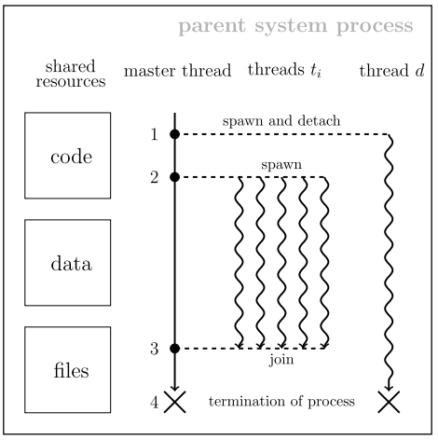
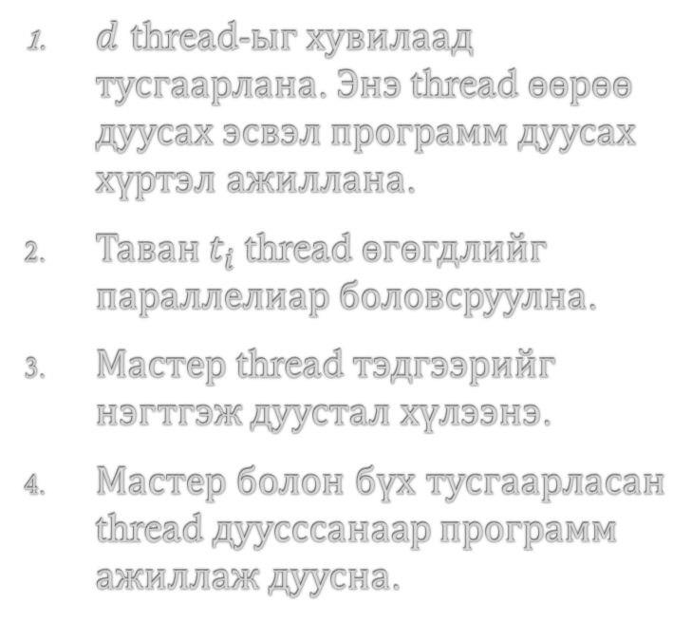
Multithread програмын жишээ
$d$ thread-ыг хувилаад тусгаарлана. Энэ thread өөрөө дуусах эсвэл программ дуусах хүртэл ажиллана.
Таван $t_{i}$thread өгөгдлийг параллелиар боловсруулна.
Мастер thread тэдгээрийг нэгтгэж дуустал хүлээнэ.
Мастер болон бүх тусгаарласан thread дуусссанаар программ ажиллаж дуусна.

Slide 9
Multithreaded program
void say_hello(uint64_t id) {
std::cout << "Hello from thread: " << id << std::endl;
}
int main(int argc, char * argv[]) {
const uint64_t num_threads = 4;
std::vector<std::thread> threads;
for (uint64_t id = 0; id < num_threads; id++)
threads.emplace_back(say_hello, id);
for (auto& thread: threads)
thread.join();
}
Эхлээд thread-ийн заагчид зориулж стандарт сангийн std::thread объектууд агуулсан std::vector төрлөөр санах ой нөөцлөнө
id аргументтайгаар say_hello методыг ажиллуулдаг num_threads ширхэг thread-д хувилан vector threads-д хадгалж байна.
vector threads-ын push_back функцээр thread обьектуудыг шилжүүлэх боломжтой: threads.push_back(std::thread(say_hello, id));
Дараа нь хандахад уян хатан байх тул нэгтгэх шатанд thread-ийн заагчдийг хадгалах хэрэгтэй

Slide 10
Compile
g++ -O2 -std=c++11 -pthread hello_world.cpp -o hello_world
-O2
код стандарт оновчлолыг идэвхжүүлнэ.
-std=c++11
нь C++11 дэмжих боломжтой
-pthread
PThreads санд суурилсан multithreading-д боломжийг нэмнэ
Үр дүн:
Hello from thread: 3
Hello from thread: 1
Hello from thread: 0
Hello from thread: 2

Slide 11
БУЦААХ УТГЫГ УДИРДАХ
Thread-үүд дурын аргументтай функцийг ажиллуулаад утгууд буцаана. Харин Thread объект нь буцаах утганд шууд хандахыг дэмждэггүй. Ямар нэг эргэх холбоогүйгээр олон thread ачаалах үеийн fire-and-forget сценарын хувьд уламжлалт код хязгаарлагдмал юм. Тиймээс дараах 3 аргыг хэрэгжүүлдэг:
Уламжлалт арга
Promises, Futures хэрэглэх арга
Асинхрон арга

Slide 12
Уламжлалт арга
Бүх thread санах ойг multithreading сценараар дундаа ашигладаг
Заагчийг үр дүнгийн утганд холбох
Тооцоолсон утгыг холбогдох санах ойд бичих
Thread боломжит чөлөөлөгдсөн санах ойд ажиллах тул сегментчлэлийн алдаа үүсгэх боломжтой
Уралдааны нөхцөл (race condition)-д орохгүйн тулд thread ажиллах явцад үр дүнгийн нь утгуудыг мастер thread-тэй холбоотой байлгах шаардлагатай.

Slide 13
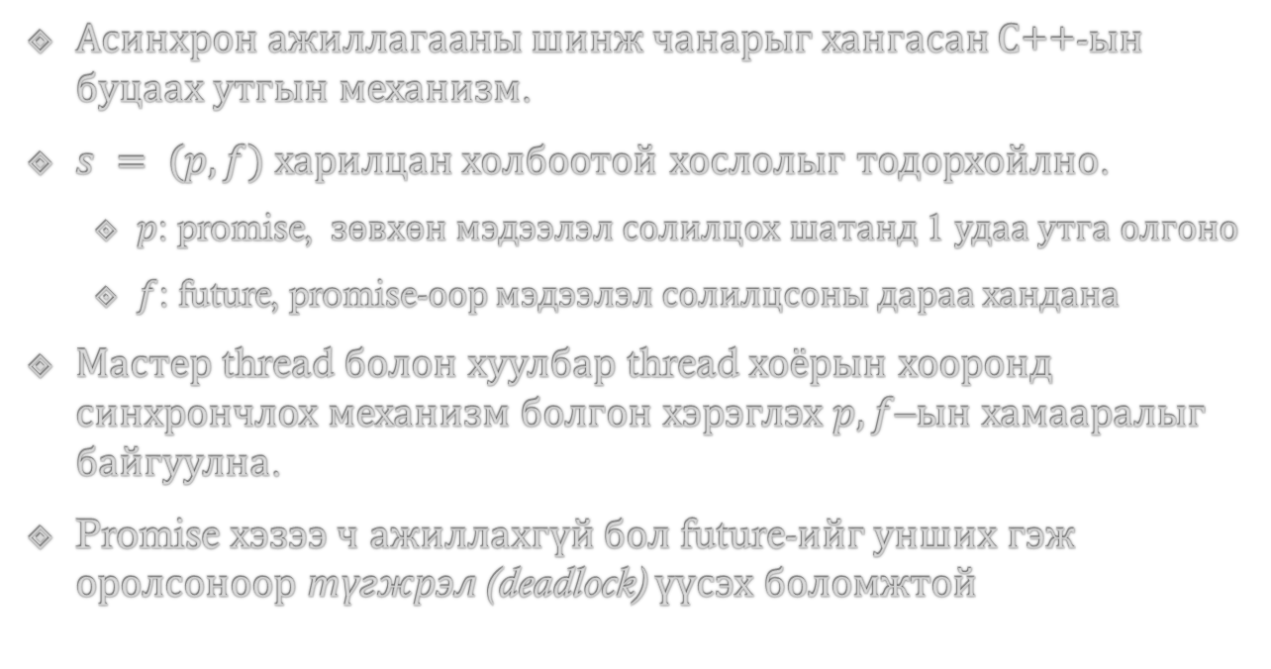
Promises, Futures хэрэглэх арга
Асинхрон ажиллагааны шинж чанарыг хангасан С++-ын буцаах утгын механизм.
$s = (p, f)$ харилцан холбоотой хослолыг тодорхойлно.
$p$: promise, зөвхөн мэдээлэл солилцох шатанд 1 удаа утга олгоно
$f$: future, promise-оор мэдээлэл солилцсоны дараа хандана
Мастер thread болон хуулбар thread хоёрын хооронд синхрончлох механизм болгон хэрэглэх $p, f$–ын хамааралыг байгуулна.
Promise хэзээ ч ажиллахгүй бол future-ийг унших гэж оролсоноор түгжрэл (deadlock) үүсэх боломжтой

Slide 14
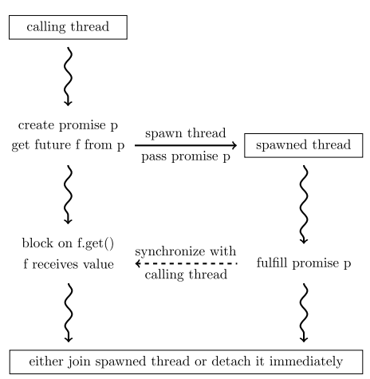
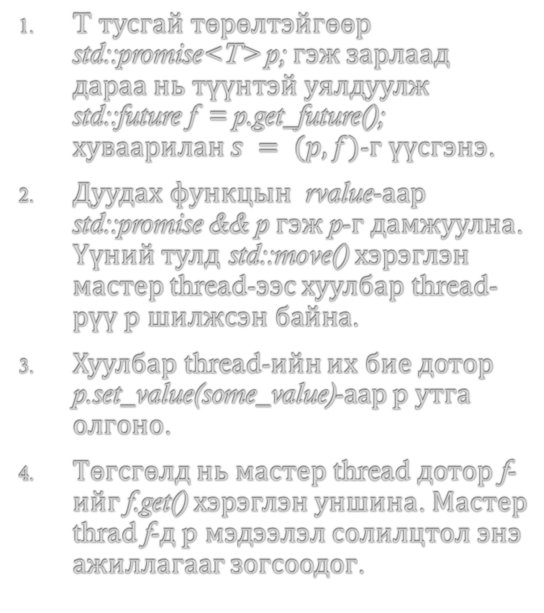

$p, f$–ын хамааралыг хэрэгжүүлэх
T тусгай төрөлтэйгөөр std::promise<T> p; гэж зарлаад дараа нь түүнтэй уялдуулж std::future f = p.get_future(); хуваарилан $s = (p, f)$-г үүсгэнэ.
Дуудах функцын rvalue-аар std::promise && p гэж p-г дамжуулна. Үүний тулд std::move() хэрэглэн мастер thread-ээс хуулбар thread-рүү p шилжсэн байна.
Хуулбар thread-ийн их бие дотор p.set_value(some_value)-аар p утга олгоно.
Төгсгөлд нь мастер thread дотор f-ийг f.get() хэрэглэн уншина. Мастер thrad f-д p мэдээлэл солилцтол энэ ажиллагааг зогсоодог.

Slide 15
Асинхрон арга
std::async команд нь хуваарилагдсан threadууд болон мастер thread-ийн аль нэгийг хэрэглэн даалгаврыг (task) биелүүлдэг.
Даалгавар үүсгэх: auto future = std::async(fibo, id);
Анхаарах асуудлууд:
std::async функц дуудсанаар thread хуулбарлагдсан гэсэн үг биш. Ажиллагаа нь thread дуудалтаар хэрэгжинэ.
future.get() гэж харгалзах future-д хандахгүй бол даалгаврын ажиллагаа саатаж болно.
Харгалзах future-ийн хүрээнд анхаарахгүй бол ялгаатай даалгавруудын ажиллагаа дараалж ажиллах болно.

Slide 16
Баярлалаа.

